Slide 1
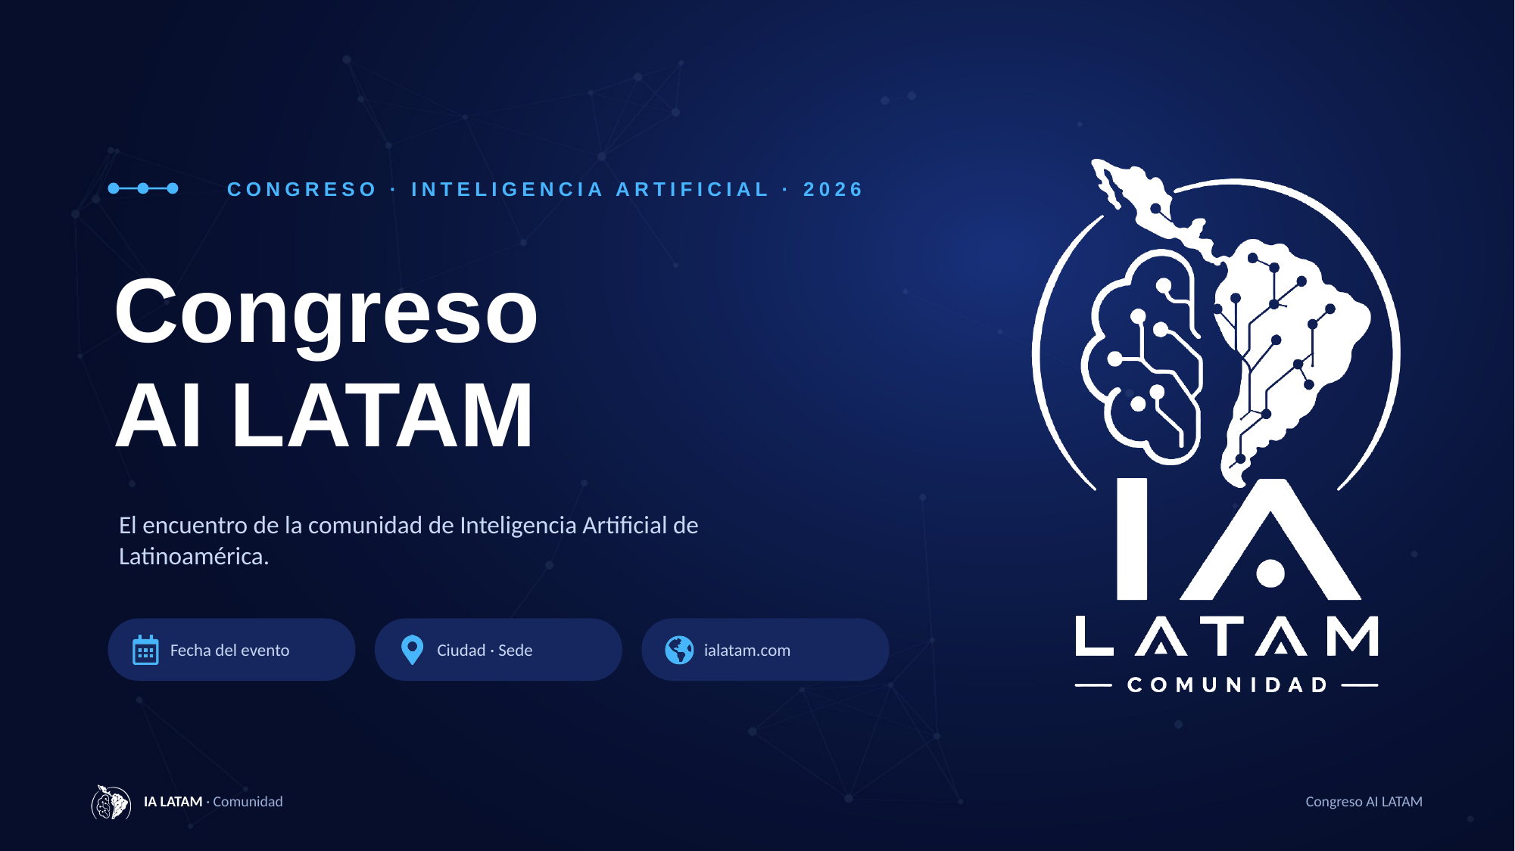
M.A.T.E.R.I.A.
Multi-Analytical Toroidal Engine for Recursive Intelligent Analysis
Documentación Maestra — v3.0.0
2026-06-15 | Santiago, Chile
MethodWhite · M.A.T.E.R.I.A. Research · Chile

Slide 2
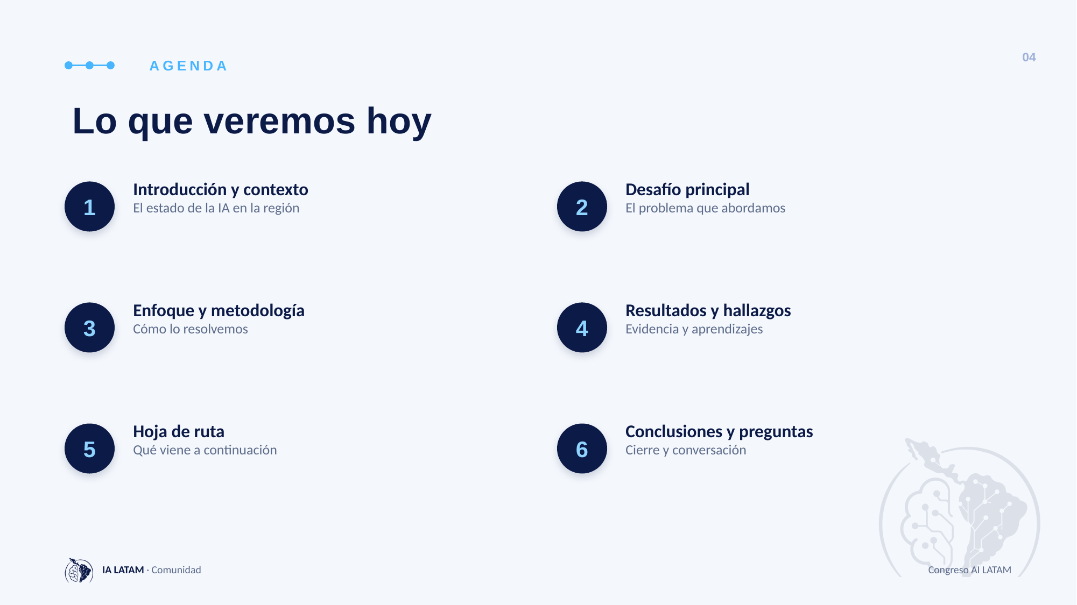
AGENDA
Lo que veremos hoy
1
Introducción y contexto
El estado del sistema M.A.T.E.R.I.A.
2
Arquitectura del Sistema
Core autoentrenable, LLM+SNN+SSM+JEPA
3
Taxonomía de Modelos
.basemateria, .materia, .gguf, .jepa
4
Catálogo de Modelos
Modelos base, científicos y especializados
5
Arquitectura V3
GQA, RoPE, SwiGLU, JEPA, Synapsis, HSAQ
6
Hoja de ruta
Próximos pasos y plan de acción

Slide 3

1. Introducción
¿Qué es M.A.T.E.R.I.A.?
M.A.T.E.R.I.A. (Multi-Analytical Toroidal Engine for Recursive Intelligent Analysis) es un sistema de IA que integra cuatro paradigmas de modelado: • LLM — Razonamiento textual y comprensión del lenguaje • SNN — Detección de patrones temporales y eventos • SSM — Procesamiento de secuencias largas • JEPA — Predicción en espacio latente sin reconstrucción El núcleo del sistema implementa un motor de autoentrenamiento incremental (Google-Style Self-Training). Los modelos se organizan en .basemateria (base) y .materia (conocimiento adicional).

Slide 4

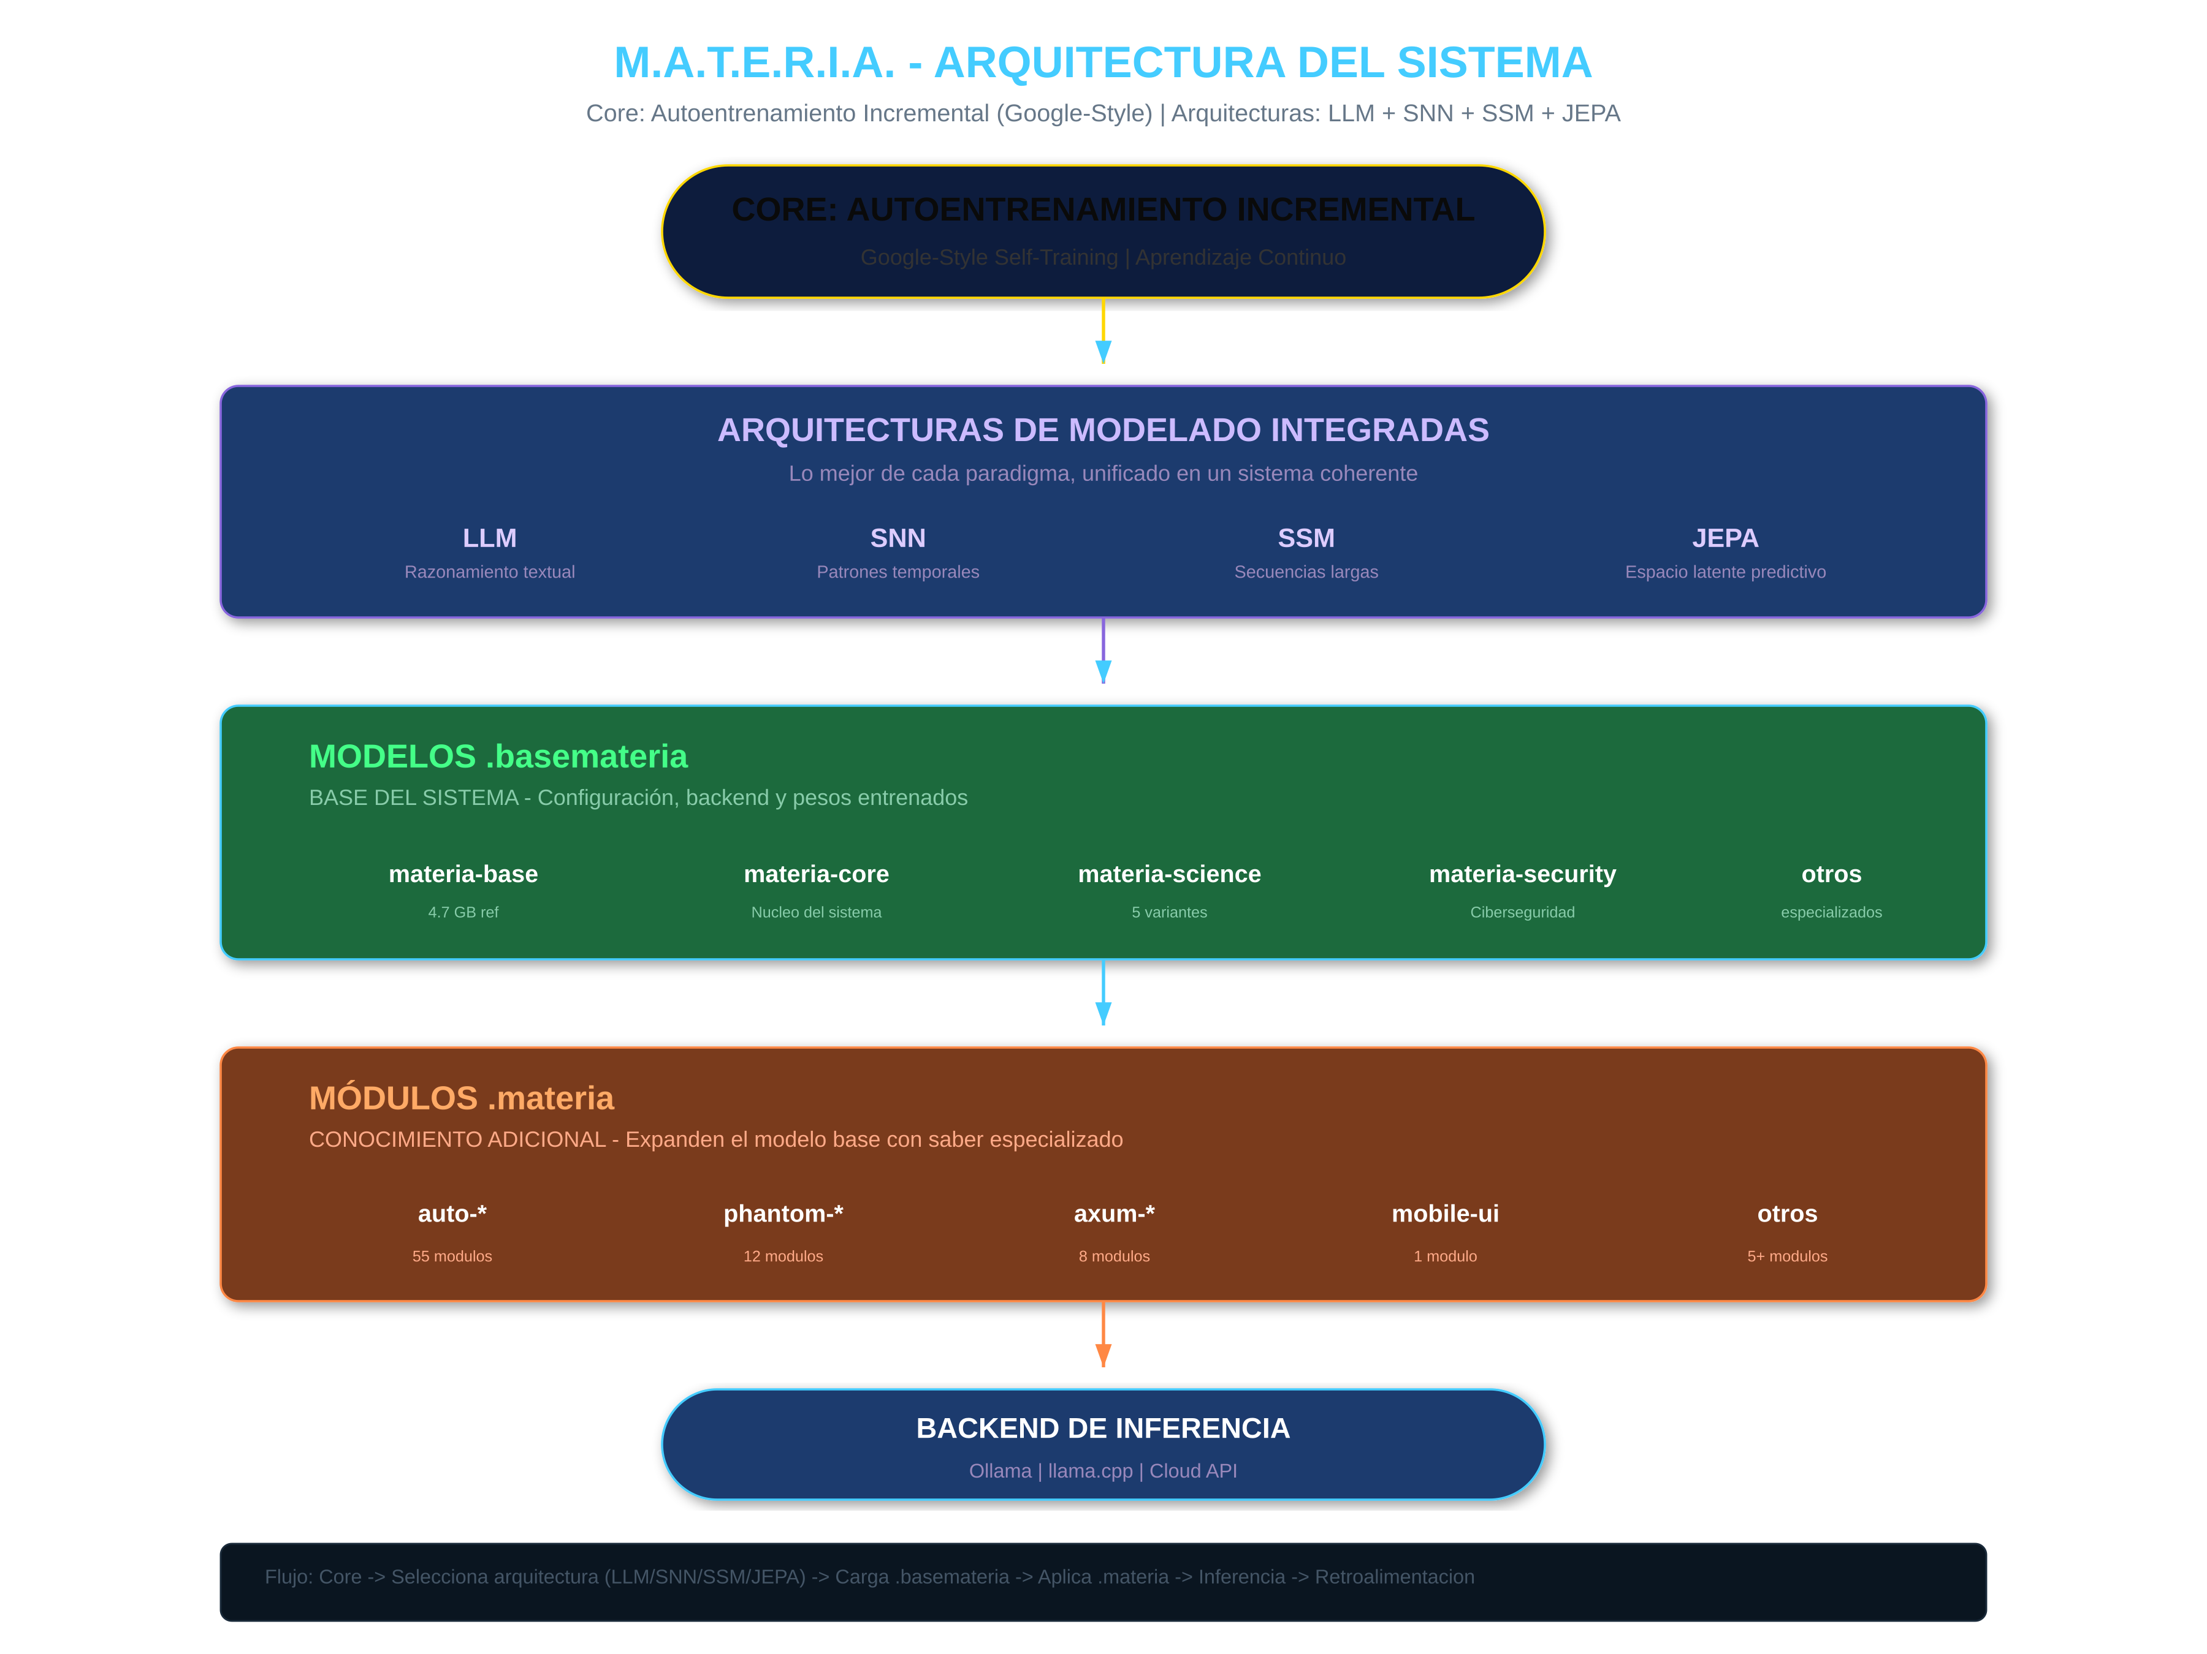
2. Arquitectura del Sistema
Visión General — Cuatro capas jerárquicas
1. Core Autoentrenable Google-Style Self-Training 2. Arquitecturas Integradas LLM + SNN + SSM + JEPA 3. Modelos .basemateria Base del sistema 4. Módulos .materia Conocimiento adicional

Slide 5
6. Arquitectura V3 — From Scratch
10.363.520 parámetros en Python/NumPy
GQA
RoPE
SwiGLU
8 query / 4 KV heads
Rotary Position Embeddings
Swish-Gated Linear Unit
Memoria de KV cache reducida 2x
Codificación posicional rotatoria
Activación adaptativa con puerta
JEPA
Synapsis
HSAQ
Joint Embedding Predictive
1024 slots de memoria
Sparse Execution
Espacio latente 256 dims
Persistencia entre sesiones
Umbral 0.01, ~60% menos cómputo

Slide 6

M.A.T.E.R.I.A.
Multi-Analytical Toroidal Engine for Recursive Intelligent Analysis
v3.0.0 | MethodWhite | Santiago, Chile | 2026
https://materia.dev

